Slide 1


«НОВЫЕ ТЕНДЕНЦИИ В РАЗВИТИИ МЕЖДУНАРОДНЫХ АВТОМОБИЛЬНЫХ ПЕРЕВОЗОК»
Тема выступления: Роль автотранспорта в обеспечении надежности цепей поставок
Светлана Домнина, Председатель Совета гильдии логистических операторов МТПП, к.т.н.доц. НИУ ВШЭ

Slide 2

“Три стороны” в логистике фирмы
Бизнес-среда
поставщики
Торговая или производственная ФИРМА
потребители
Логистические посредники ,
( транспортные компании)

Slide 3

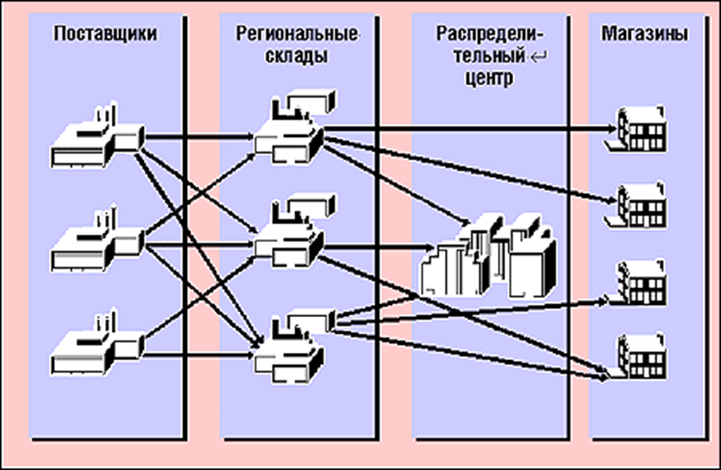
Supply Chain Management (SCM)
Цепь поставок начинается с добычи сырья и материалов и заканчивается использованием готовой продукции у потребителя, соединяя вместе взаимодействующие компании
Совет по цепям поставок ( Термины и определения)
Автомобильный транспорт перевозит 90% грузов по стоимости и более 80% от общего объема перевозок
Ежегодный доклад IRU 2015

Slide 4
Управление цепями поставок (SCM)
Концепция и организационная стратегия, заключающаяся в интегрированном подходе к планированию и управлению всем потоком информации о сырье, материалах, продуктах, услугах, возникающих и преобразующихся в логистических и производственных процессах предприятия, нацеленном на измеримый совокупный экономический эффект
Надёжность цепи поставок – это свойство цепи , характе-ризующее её способность функционировать, выполняя все требования договора без превышения плановых затрат
Цепь поставки надежна настолько, насколько надежно самое слабое звено.

Slide 5
Отказы в цепи поставок – надежность 85%

Slide 6


Показатели работы транспорта
Logistics Performance Index (LPI),2014
страна | рей-тинг | междуна-родные перевозки | состояние инфраст-руктуры | квалификация персо-нала | контроль за дви-жением | соблюде-ние сроков доставки
Беларусь | 99 | 91 | 86 | 116 | 113 | 93
Казахстан | 88 | 100 | 106 | 83 | 81 | 69
Россия | 90 | 102 | 77 | 80 | 79 | 84
Армения | 92
Германия | 1 | 4 | 1 | 3 | 1 | 4

Slide 7
Международные автомобильные перевозки
Международные автомобильные перевозки
показатель | Беларусь | Казахстан | Россия
Объем перевозок, млн т | > 9 | 4 | 15,5
Количество Предприятий, в том числе активных членов ассоциаций | 1100/322 | 2456/422 | 7400/2093
Количество транспортных средств | 14000 | 12875/5987 допущено к МДП | 40000/36000( члены АСМАП)
Удельный вес Евро-4 и 5,% | > 50 | 31,2 | 43
Выработка на 1 ТС, т | 643 | 310/668 | 387/430
Среднее количество транспортных средств на предприятии | 13 | 5 | 5

Slide 8
Сокращение объемов внешней торговли,%
Показатель | 2014 год 4 квартал | 2014 год всего | 2015 год январь-февраль | 2015 год прогноз
Импорт в РФ | 19 | 9,2 | 41
В т.ч.Китай | 10,7 | 4,3
По номенклатуре
Машины и оборудование | 41 | 12,5
Фармацевтичес-кая продукция | 21 | 13 |  | 15-20
Продовольствие |  | 7,7 (стоимость) от 3 до 24(объем) | 44,3

Slide 9
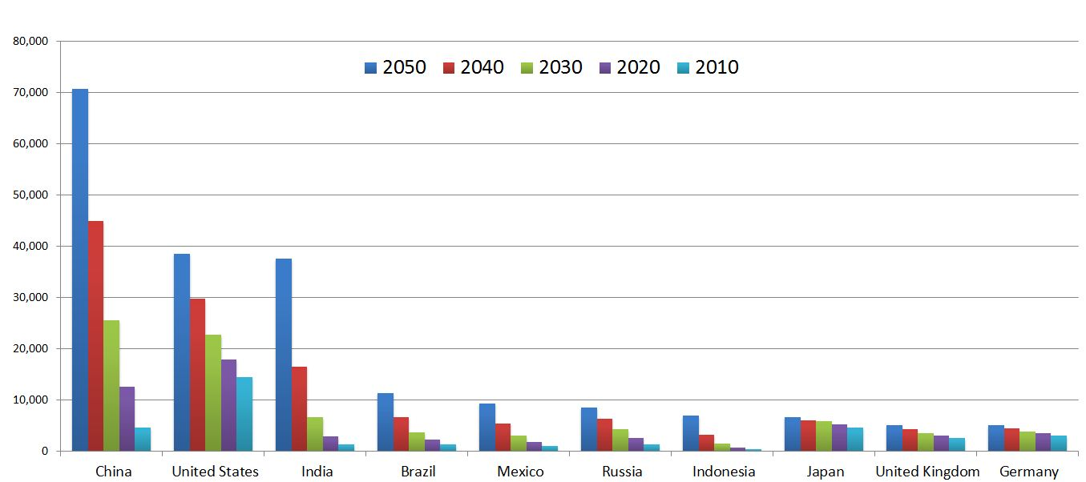
Прогноз ВВП крупнейших экономик мира
По данным Goldman Sachs

Slide 10









FLOW CONTROL TOWER: Концепт
Единое информационное пространство
Отчеты & SLA
Индикаторы
Рабочий процесс
УПРАВЛЕНИЕ ПРОИЗВОДИТЕЛЬНОСТЬЮ
Portal
Сбор информации,
реакция
2
Мониторинг
Уведомления
KPI’s
GLS
ТАКТИЧЕСКОЕ УПРАВЛЕНИЕ
Дизайн процессов, определение данных для анализа
1
BPM
УПРАВЛЕНИЕ СОБЫТИЯМИ
TradeXpress
EWR
ERP
WMS
EWR
WMS
WMS
WMS
WMS
WMS
TMS
TMS
TMS
TMS
TMS
TMS
TMS
Фабрика
Хаб
Хаб
Склад
Ретейлер
Конечный клиент
Входящий поток
Исходящий поток

Slide 11
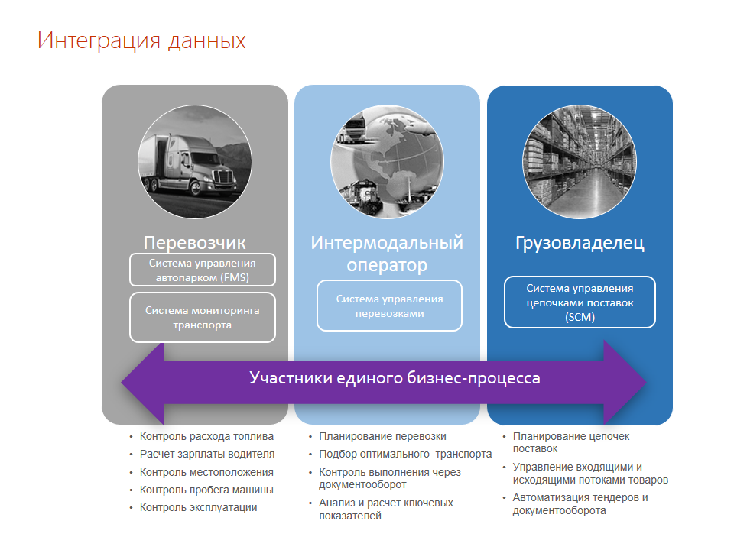
Выбор надежного перевозчика
1. Техническая надежность
Транспортные средства, соответствующие нормам Евро-5
2.Технологическая надежность
Наличие системы слежения
3. финансовая надежность
Прозрачность (предоставление финансовой отчетности)
Страхование ответственности перевозчика ( 80%)

Slide 12



Портал для взаимодействия агентов
Единый портал
Портал перевозчика:
Транспортный запрос, Подтверждение/отказ
Трассировка
Нарушения
Подтверждения перевозки
Предварительный счет
KPI
Портал интермодального оператора
Мониторинг
Контроль качества
Выбор перевозчиков
KPI
Портал грузовладельца
Список заказов
Прогнозы, подтверждение количеств и дат
Мониторинг запасов
Статус грузоперевозки
Слежение
Нарушения
KPI
12
Notes:
Все агенты могут работать в едином информационном пространстве – на портале

Slide 13
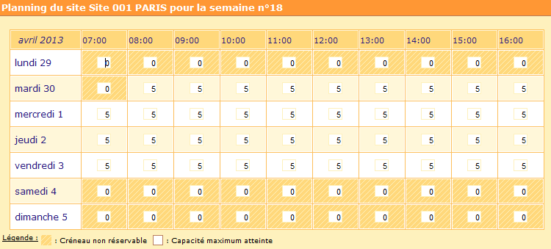
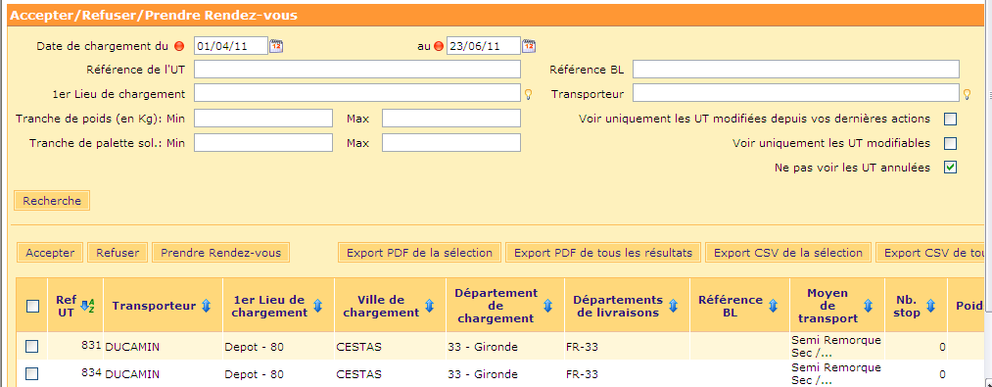
Пример функционала для перевозчика
Свободные транспортные средства
Назначения/Отклонения заявок на перевозку
Характеристики транспортных средств
Расчёт времени на разгрузку/погрузку
Электронный документооборот
Ручной ввод при необходимости
Внешний вид портала меняется в зависимости от пользователя
Права доступа меняются в зависимости от пользователя
Notes:
Рассказать пример о функционале для перевозчика

Slide 14
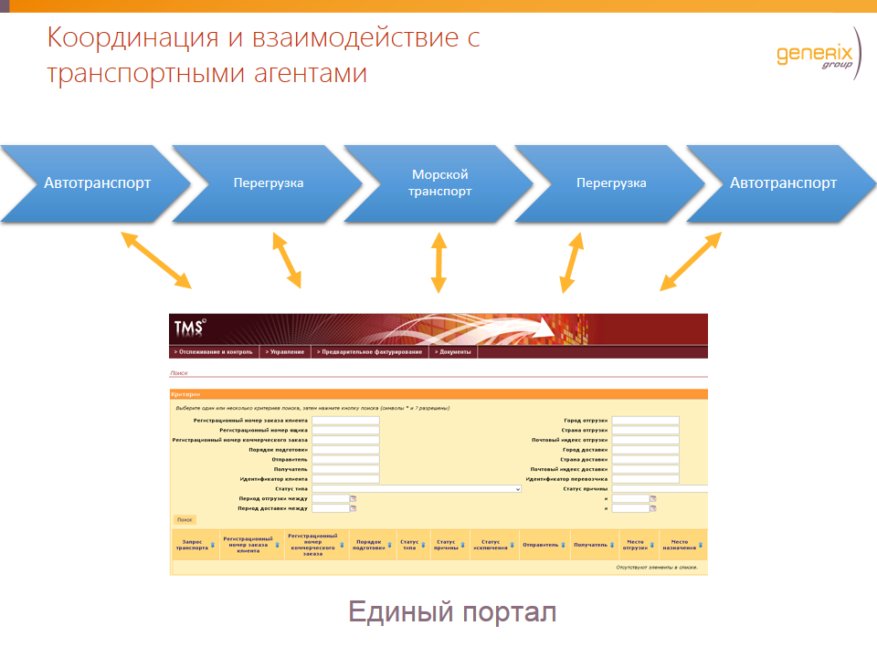
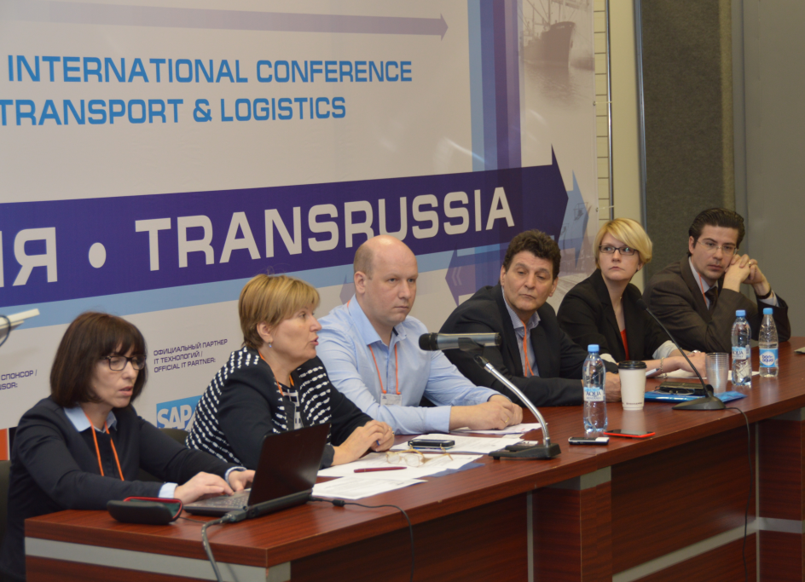

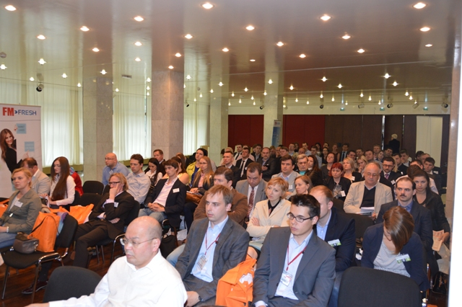
Конференции , круглые столы
Круглый стол по международным перевозкам совместно с ЦТУ ФТС РФ
Семинар для логистических интеграторов в Посольстве Франции

